Slide 1
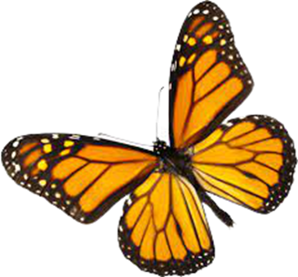
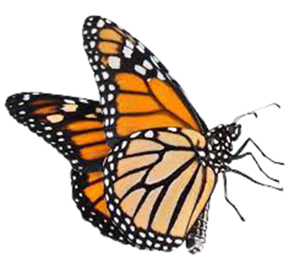
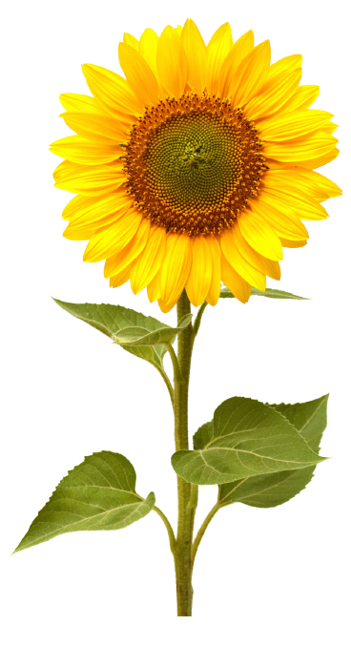
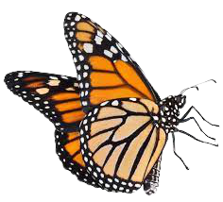
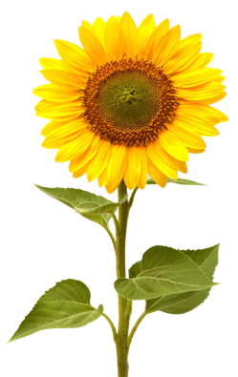
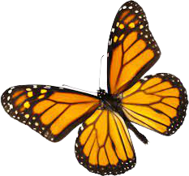
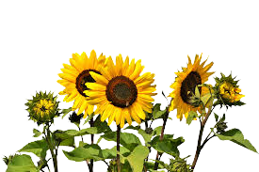
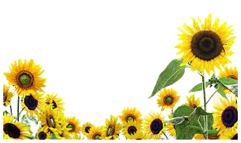

Slide 2
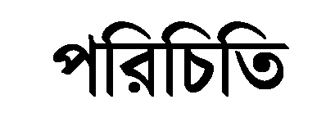
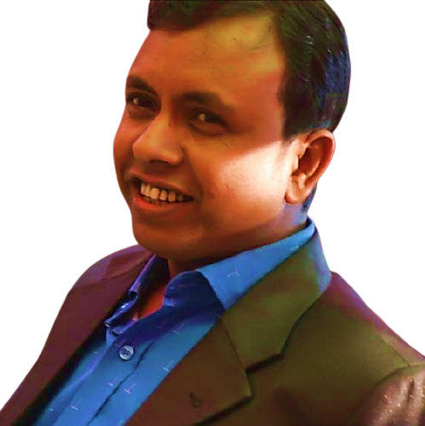
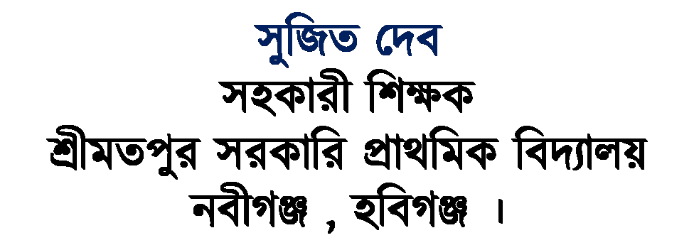

Slide 3
ভিডিয়োটি দেখতে নিচের লিংকে ক্লিক করুন
ভিডিয়োটি দেখে তোমরা কী অনুমান করতে পারছো? আজকের পাঠ কী হতে পারে?

Slide 4
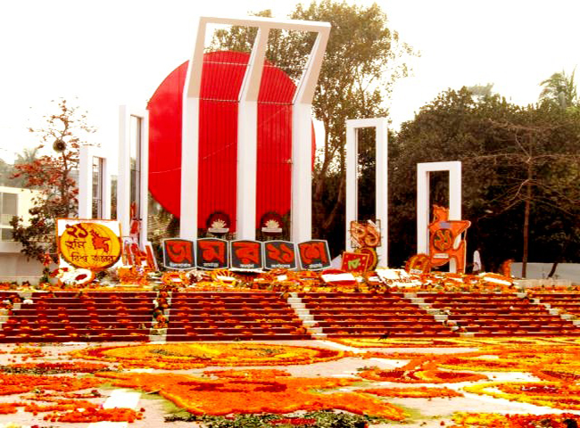

Slide 5
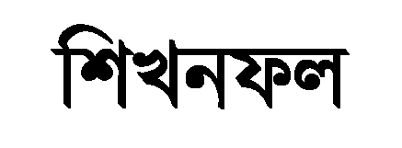
শোনা:২.১.২ কবিতা শুনে মূলভাব বুঝতে পারবে।
বলা:১.১.১ যুক্তবর্ণ সহযোগে তৈরি শব্দ স্পষ্ট ও শুদ্ধভাবে বলতে পারবে।
পড়া:১.৩.১ পাঠে ব্যবহৃত যুক্তব্যঞ্জন সংবলিত শব্দ শুদ্ধ উচ্চারণে পড়তে পারবে।
লেখা:২.৩.১২ পাঠ সংশ্লিষ্ঠ প্রশ্নে উত্তর লিখতে পারবে।

Slide 6
পূর্ব পাঠ আলোচনা
কবি এই কবিতায় কত ধরনের সুরের কথা বলেছেন?
নদীর অপর নাম কী?
প্রিয় শিক্ষার্থীরা পরিকল্পিত কাজগুলো তোমরা কয়েকজন বলো এবং অন্যরা মনোযোগ সহকারে শুনবে।

Slide 7
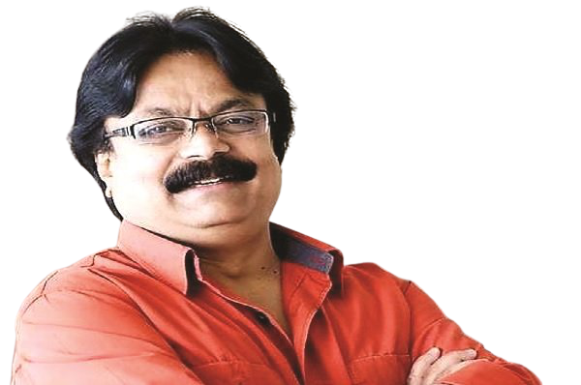
তোমরা কী জান এই কবিতাটি কে লিখেছেন?
ইনি কি একজন কবি না লেখক?
চল তাঁর পরিচয় ও কর্ম একটু জেনে নিই।
জন্ম: ১লা এপ্রিল,১৯৬১,
জন্মস্থান: ঢাকায়।
স্বীকৃতি :২০০৭ সালে বাংলা একাডেমী সাহিত্য পুরস্কার।
রচনাবলী: ধুত্তুরি, ঢাকা আমার ঢাকা, ছড়া ও ছবিতে মুক্তিযুদ্ধ, ভূতের বিয়ের নিমন্ত্রণে, বাচ্চা হাতির কাণ্ডকারখানা ইত্যাদি।

Slide 8
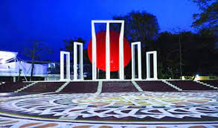
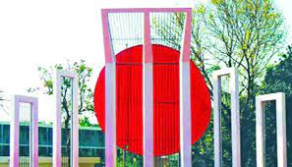
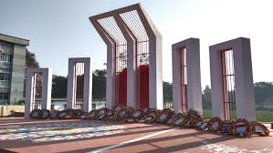
নিচের ছবিগুলো মনোযোগ সহকারে দেখ
ছবিগুলো কীসের?
শহিদ মিনারের ছবি

Slide 9
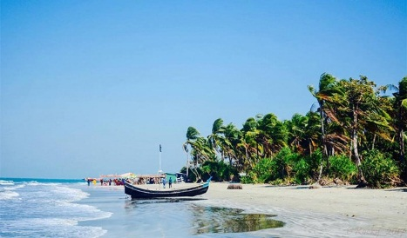
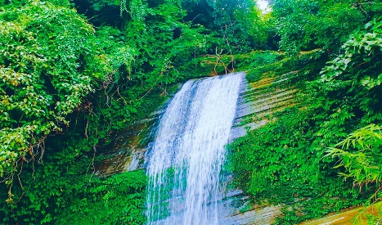
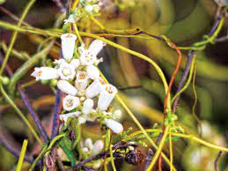
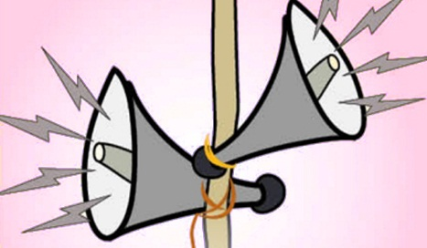
চল মূল কবিতায় প্রবেশ করার আগে কিছু নতুন শব্দ,শব্দের অর্থ ও বাক্য জেনে নিই-
শব্দ | ছবি | শব্দের অর্থ | বাক্য
সমুদ্দুর
সমুদ্র
সাত সমুদ্দুর তের নদী পার হওয়া চাট্টিখানি ব্যাপার না।
বাহার
সৌন্দর্য
গ্রীষ্মকালে ফলের বাহার দেখা যায়।
স্বর্ণলতা
সোনালি রঙের বুনো লতা।
পাতা আর স্বর্ণলতা গাছের গানে মুগ্ধ।
প্রতিধ্বনি
বাতাসে ধাক্কায় ধ্বনির পুনরায় ফিরে আসাকে প্রতিধ্বনি বলে।
রংধনুর প্রতিধ্বনির রং এ আকাশ রঙিন হয়েছে।

Slide 10
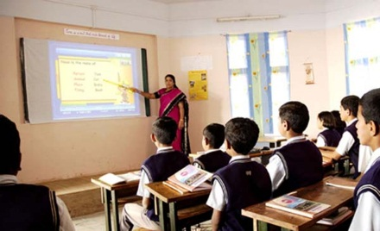
গাছের গানে মুগ্ধ পাতা
মুগ্ধ স্বর্ণলতা
ছন্দ-সুরে ফুলের সাথে
প্রজাপতির কথা।
ফুল পাখি নই,নইকো পাহাড়
ঝরণা সাগর নই
মায়ের মুখের মধুর ভাষায়
মনের কথা কই।
বাংলা আমার মায়ের ভাষায়
শহিদ ছেলের দান
আমার ভাইয়ের রক্তে লেখা
ফেব্রুয়ারির গান।
তোমরা মনোযোগ সহকারে অনুসরণ করবে।
প্রিয় শিক্ষার্থীরা আমি কবিতাটির আজকের অংশ শুদ্ধ ও স্পষ্টভাবে আবৃত্তি করছি,তোমরা মনোযোগ সহকারে শুনো।

Slide 11
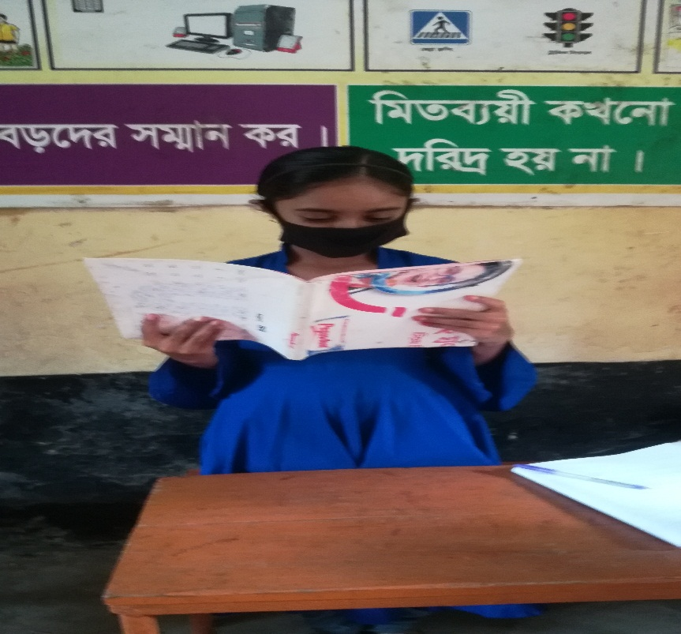
গাছের গানে মুগ্ধ পাতা
মুগ্ধ স্বর্ণলতা
ছন্দ-সুরে ফুলের সাথে
প্রজাপতির কথা।
ফুল পাখি নই,নইকো পাহাড়
ঝরণা সাগর নই
মায়ের মুখের মধুর ভাষায়
মনের কথা কই।
বাংলা আমার মায়ের ভাষায়
শহিদ ছেলের দান
আমার ভাইয়ের রক্তে লেখা
ফেব্রুয়ারির গান।
আমি কবিতাটির চরণ ও স্তবক পাঠ করে এর ভাবার্থ আলোচনা করছি তোমরা শুনো।
প্রিয় শিক্ষার্থীরা তোমাদের মধ্যে কয়েকজন সামনে এসে কবিতাটির আজকের অংশ শুদ্ধ ও স্পষ্টভাবে আবৃত্তি করো,অন্যরা শুনবে এবং অনুসরণ করবে।
কবিতাটি সম্পর্কে তোমাদের কী অনুভূতি হয়েছে বলোতো?

Slide 12
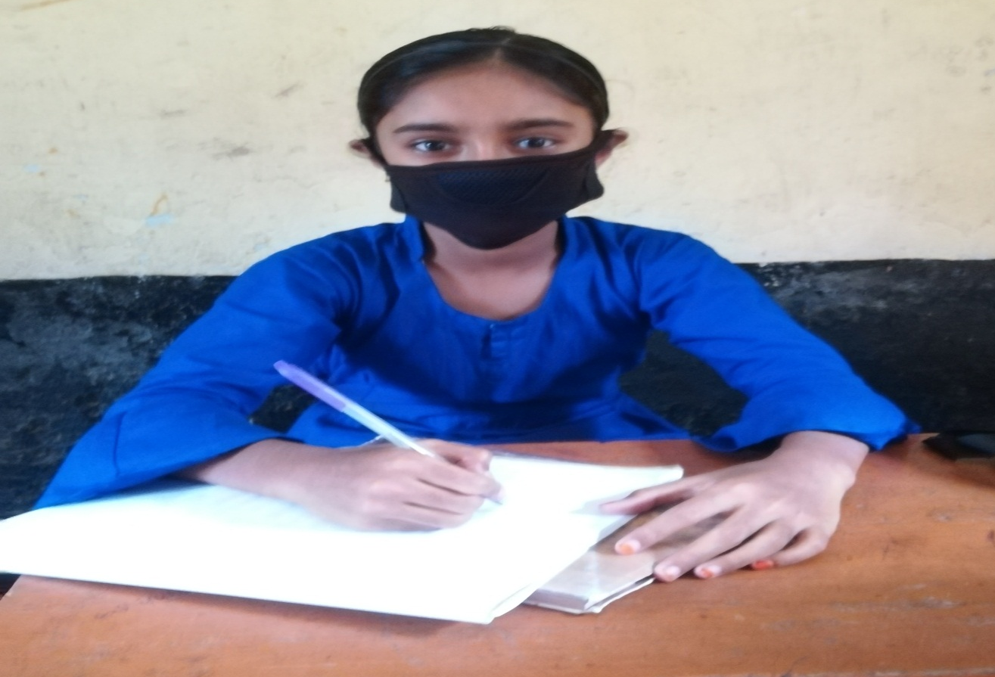
প্রিয় শিক্ষার্থীরা কবিতাটির আজকের অংশ থেকে যুক্তব্যঞ্জণ খুঁজে বের করো।

Slide 13
প্রিয় শিক্ষার্থীরা কবিতাটির অংশ থেকে কী কী যুক্তবর্ণ খুঁজে পেয়েছো বলো,আমি বোর্ডে লিখছি?
তোমরা যুক্তবর্ণগুলো ভেঙে লিখ এবং একটি করে বাক্য রচনা করো।
স্বর্ণলতা
স্ব
স+ব
পাতা আর স্বর্ণলতা গাছের গানে মুগ্ধ।
মুগ্ধ
গ্ধ
গ+ধ
বাংলার সৌন্দর্য দেখে আমি মুগ্ধ।
রক্তে
ক্ত
ক+ত
আমার ভাইয়ের রক্তে লেখা ।
ফেব্রুয়ারি
ব্রু
ফ+র-ফলা
একুশে ফেব্রুয়ারি শহিদ দিবস।

Slide 14
নিচের প্রশ্নের উত্তর দাও।
প্রিয় শিক্ষার্থীরা তোমরা নিচের প্রশ্নের উত্তরগুলো খাতায় লিখ।
প্রশ্ন | উত্তর
১.পাতা আর স্বর্ণলতা কিসে মুগ্ধ হচ্ছে?
২. প্রজাপতি ফুলের সাথে কীভাবে কথা বলে?
৩. আমরা কোন ভাষাতে আমাদের মনের কথা বলি?
৪.শহিদ ছেলের দান হিসেবে আমরা কী পেয়েছি?

Slide 15
কবিতাটির মূলভাব জেনে নিই।
আমি কবিতাটির মূলভাব পড়ছি , তোমরা মনোযোগ সহকারে শুনবে ।
১৯৫২ সালের একুশে ফেব্রুয়ারি বাঙালি জাতির জীবনে একটি স্মরণীয় দিন ।মাতৃভাষা বাংলাকে রাষ্ট্রভাষা করার দাবিতে ছাত্রসমাজ এই দিনে আন্দোলন শুরু করে । ছাত্রদের মিছিলে পাকিস্তানি সরকার গুলি চালায় । সালাম , বরকত , শফিক , জব্বার ও আরও অনেকে ( যাদের নাম জানা যায় নি ) শহিদ হন । ঐ ঘটনা অবলম্বন করে কবি লুৎফর রহমান রিটন ‘ফেব্রুয়ারির গান ‘ কবিতাটি লিখেছেন । বাংলা ভাষার প্রতি মমতা আর শহিদদের প্রতি শ্রদ্ধা প্রকাশ পেয়েছে এই কবিতায় ।

Slide 16
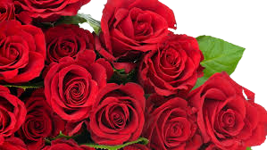
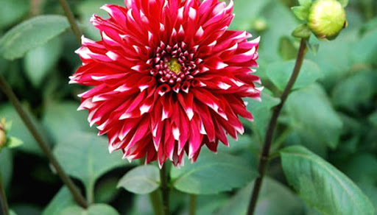
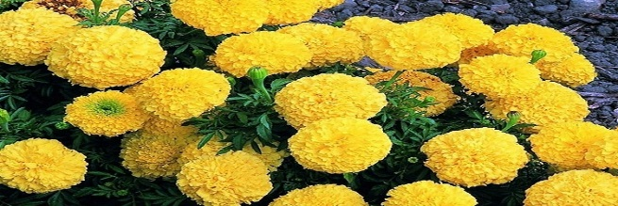
প্রিয় শিক্ষার্থীরা তোমরা নিচের দলে ভাগ হয়ে কাজটি করো।
দল | কাজ
১.পাতা আর স্বর্ণলতা কিসে মুগ্ধ হচ্ছে?
২.প্রজাপতি ফুলের সাথে কীভাবে কথা বলে?
৩.আমরা কোন ভাষাতে আমাদের মনের কথা বলি?
৪.’শহিদ ছেলের দান’হিসেবে আমরা কী পেয়েছি?

Slide 17
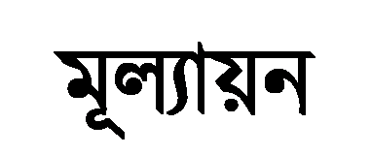
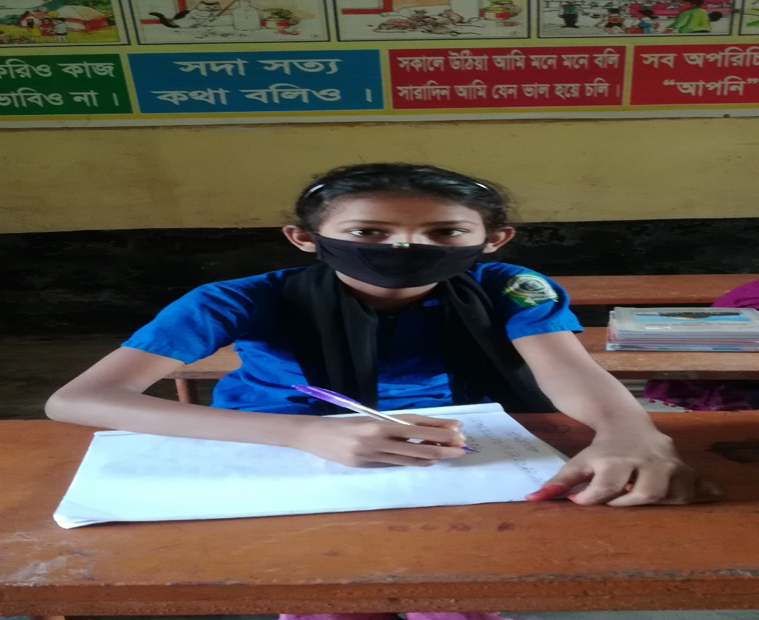
প্রিয় শিক্ষার্থীরা নিচের যুক্তব্যঞ্জন যুক্ত শব্দগুলো ভেঙে দেখাও, একটি করে শব্দ ও বাক্য তৈরি করো।
মুগ্ধ,স্রোতস্বিনী,সমুদ্দুর,প্রতিধ্বনি,গ্রীষ্ম,ফেব্রুয়ারি ইত্যাদি।

Slide 18
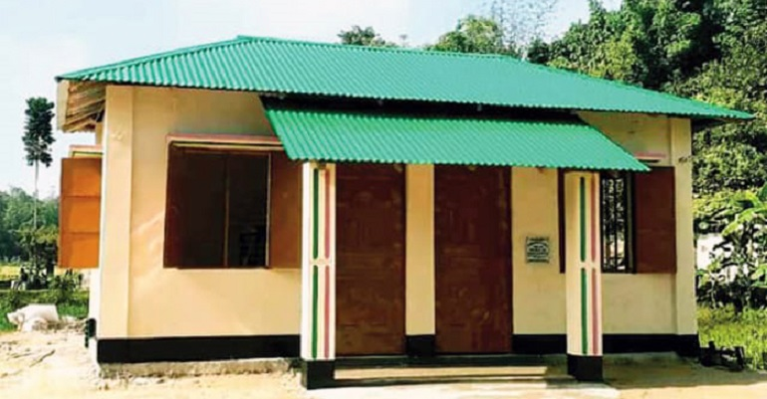
প্রিয় শিক্ষার্থীরা আগামীক্লাসে বাড়ি থেকে পাঠের ৪নং অনুশীলনীর খ ও গ প্রশ্নের উত্তর লিখে আনবে ।

Slide 19
ধন্যবাদ, সবাই ভালো থেকো, সুস্থ থেকো।

